Slide 1
Подготовка пресс-релиза
Учебный курс
«Национальные экзамены и мониторинги учебных достижений: интерпретация и представление результатов для различных групп пользователей»
14-17 мая 2013 года, г. Москва
СЕССИЯ 5
И.А. Вальдман
директор Российского Тренингового центра ИУО РАО

Slide 2
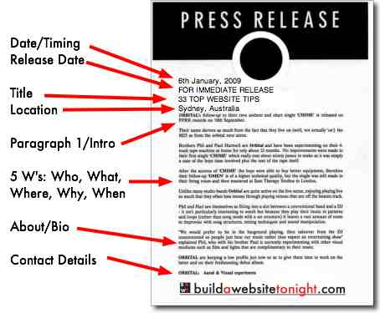
ЕГО ВЕЛИЧЕСТВО ПРЕСС-РЕЛИЗ
rtc.imerae@gmail.com
WWW.RTC-EDU.RU

Slide 3
О ЧЁМ ПОЙДЁТ РЕЧЬ?
Пресс - релиз и его целевая аудитория
Информационный повод
Структура и содержание пресс-релиза
На что следует обращать внимание
Распространение пресс-релиза
Примеры
Кто «крайний»?

Slide 4
ЧТО ТАКОЕ ПРЕСС-РЕЛИЗ?
Пресс-релиз – сообщение для прессы, подготовленное для журналистов и редакторов СМИ и рассказывающее о значимом событии, мероприятии или ином информационном поводе.
Главная задача пресс-релиза - сообщить новость таким образом, чтобы она:
была опубликована полностью или частично в СМИ и/или Internet;
заинтересовала журналиста и побудила его обратиться за комментариями и дополнительной информацией.
WWW.RTC-EDU.RU

Slide 5
ЦЕЛЕВАЯ АУДИТОРИЯ
Средства массовой информации являются главной аудиторией для большинства пресс-релизов.
Пресс-релизы пишутся для обычных журналистов-репортёров, которые не являются специалистами в одной конкретной области.
Большинство потребителей результатов оценивания получают исходную информацию из средств массовой информации, а те, в свою очередь, получают ее из вашего пресс-релиза.
WWW.RTC-EDU.RU

Slide 6
АКЦЕНТЫ
В пресс-релизах, как и в одежде, важно делать акценты.
В пресс-релизе для деловых СМИ акцент должен быть сделан на цифрах и фактах.
Пресс-релиз для общественно-политических СМИ должен подчеркивать, что тема интересна широкой аудитории.
Радиостанциям лучше отправлять укороченные варианты. Пресс-релиз должен содержать как минимум одну цитату.
Специализированным СМИ необходимо предоставить подробную информацию, интересную профессионалам в той сфере деятельности, которой посвящен пресс-релиз.
WWW.RTC-EDU.RU

Slide 7
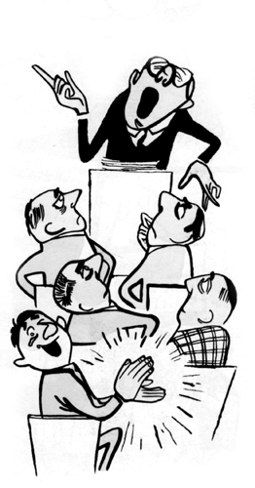
ИНФОРМАЦИОННЫЙ ПОВОД
Информационный повод - событие, которое может заинтересовать публику: читателей, зрителей или слушателей.
Создание информационного повода используется для внесения в информационную среду информации, которая должна повлиять на общественное мнение по тому или иному вопросу.
WWW.RTC-EDU.RU

Slide 8
ИНФОРМАЦИОННЫЙ ПОВОД
 | О чем Вы хотите рассказать | Информационный повод
1. | С о следующего года меняются правила приёма в вузы на основе ЕГЭ. | Министерство образования утвердило новые правила проведения итоговой аттестации по завершению средней школы.
2. | В регионе идёт подготовка школьников к сдаче ЕГЭ. | Получены результаты пробного ЕГЭ по русскому языку и математике.
3. | Российские школьники не отличились особыми успехами в исследовании PISA-2009. | Официальное открытие результатов PISA-2009 на семинаре ЦОКО ИСМО РАО.
4. | По сравнению с прошлым годом уменьшилось число учащихся с высокими баллами по математике | Опубликованы результаты ЕГЭ по математике
5. | Определились вузы, в которых учатся самые сильные абитуриенты | Опубликован рейтинг вузов по баллам ЕГЭ
6. | РТЦ за прошедший год провёл ряд интересных учебных мероприятий | Два года работы РТЦ
WWW.RTC-EDU.RU

Slide 9
СТРУКТУРА ПРЕСС-РЕЛИЗА
логотип организации в шапке документа;
наименование и адрес ответственной организации (министерство образования, центр оценки качества, научно-исследовательский институт и т.п.)
дату;
заголовок, отражающий главную идею пресс-релиза (жирным шрифтом);
цитаты руководителей организации/органа управления образованием или проекта (желательно);
основной раздел (текст сообщения);
контакты: телефон, факс и адрес электронной почты контактных лиц, которые в состоянии предложить дополнительную информацию как по организации, так и по пресс-релизу в частности.
Пресс-релиз должен иметь объем не более двух печатных страниц!

Slide 10
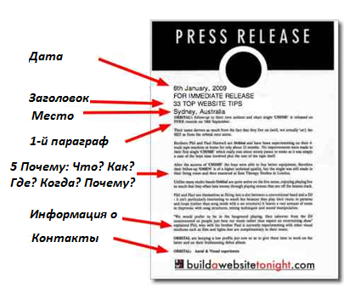
СТРУКТУРА ПРЕСС-РЕЛИЗА

Slide 11
ЗАГОЛОВОК
Заголовок должен быть кратким, интересным и интригующим, чтобы привлечь внимание читателей.
Несколько скучных заголовков | Несколько неплохих заголовков
Результаты международного исследования PISA | Почему школьники Финляндии читают лучше российских учеников?
 | Итоги PISA 2009 – утраченные иллюзии для России…
Учащиеся начальной школы показали высокие результаты в исследовании PIRLS | Российские школьники читают лучше своих сверстников из других стран
Опубликованы результаты Единого государственного экзамена по математике | 5% школьников провалились на ЕГЭ по математике.

Slide 12
ОСНОВНОЙ РАЗДЕЛ
Основной раздел пресс-релиза должен содержать факты и краткие ответы на следующие вопросы.
Кто осуществлял национальное тестирование?
Зачем оно проводилось?
Когда оно было проведено?
Как оно выполнялось?
Каковы были основные результаты?
Почему они важны?

Slide 13
ПЕРВЫЙ АБЗАЦ ВАЖЕН!
В первом абзаце суть всего написанного ниже.
Его-то и читают первые 20 секунд, в нем должны быть ответы на ключевые вопросы (когда, где, кто, что, почему, как).
Идеально, если это будет одно предложение, которое читается на одном дыхании.

Slide 14
ПЕРВЫЙ АБЗАЦ: ПРИМЕР
Согласно результатам Национального отчета по успеваемости 2007 года, уровень достижений учащихся по математике и чтению в США в целом возрастает. Часть наиболее высоких достижений принадлежит представителям группы меньшинства выборки учащихся.
В соответствии с результатами мониторинга PISA 2009 грамотность чтения, математическая грамотность и естественнонаучная грамотность финских школьников, вновь оказались на вершине рейтинга.

Slide 15
ПЕРВЫЙ АБЗАЦ: ПРИМЕР
Согласно результатам Национального отчета по успеваемости (Почему?) 2007 года (Когда?), уровень достижений учащихся по математике и чтению (Что?) в США (Где?) в целом возрастает (Как?). Часть наиболее высоких достижений принадлежит представителям группы меньшинства выборки учащихся.
В соответствии с результатами мониторинга PISA (Почему?) 2009 (Когда?) грамотность чтения, математическая грамотность и естественнонаучная грамотность (Что?) финских (Где?) школьников (Кто?), вновь оказались на вершине рейтинга (Как?).

Slide 16
СТРУКТУРА ОСНОВНОГО РАЗДЕЛА
1-й абзац
2-й абзац
3-й абзац
и т.д.
Форма
Содержание

Slide 17
О ЧЁМ ВАЖНО ПОМНИТЬ?
Изложение материала
Пресс-релиз – это не простое перечисление данных. В хорошем пресс-релизе представлен рассказ о данных. В нем самые важные и значимые статистические выкладки подаются в контексте долгосрочных и краткосрочных тенденций и в более широком экономическом и социальном аспекте.

Slide 18
О ЧЁМ ВАЖНО ПОМНИТЬ?
Доступность текста
Текст должен быть максимально доступным для адресата, вне зависимости от его интеллектуальных способностей.
Предложение не должно содержать более одной идеи. Каждая мысль должна быть ясной и законченной.

Slide 19
НЕ ВРЕДНЫЕ СОВЕТЫ
Ограничьте материал непосредственными фактами и не приукрашиваете результаты.
Избегайте длинных предложений, методических терминов и специальной статистической лексики.
Используйте фразы, которые похожи на те, что могли бы появиться в газетах.
Проверьте текст на предмет фактов и грамматических ошибок.

Slide 20
РАСПРОСТРАНЕНИЕ ПРЕСС-РЕЛИЗА
Кому рассылать пресс-релиз
Всем СМИ, которые хоть как-то могут быть заинтересованы в теме пресс-релиза. Однако основная работа по телефону должна проходить с журналистами из списка изданий, наиболее важных и влиятельных для бизнеса компании.
Перед рассылкой
Перед рассылкой пресс-релиза следует связаться по телефону с каждым журналистом, чтобы выяснить степень его заинтересованности в данной новости.

Slide 21
РАСПРОСТРАНЕНИЕ ПРЕСС-РЕЛИЗА
Адресная рассылка
В случае рассылки пресс-релиза по электронной почте следует делать индивидуальную рассылку. Каждый журналист рассчитывает на уникальную информацию.
Контролируйте ситуацию
После рассылки пресс-релиза в тот же день следует связаться с наиболее оперативными СМИ (ежедневные газеты, информационные агентства, радио, ТВ), чтобы узнать о планируемых журналистами действиях.

Slide 22
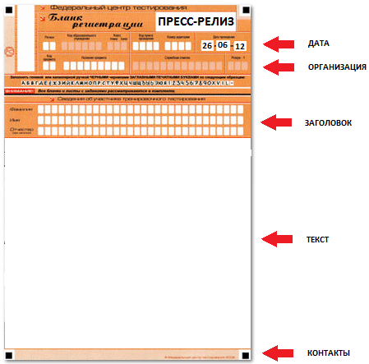
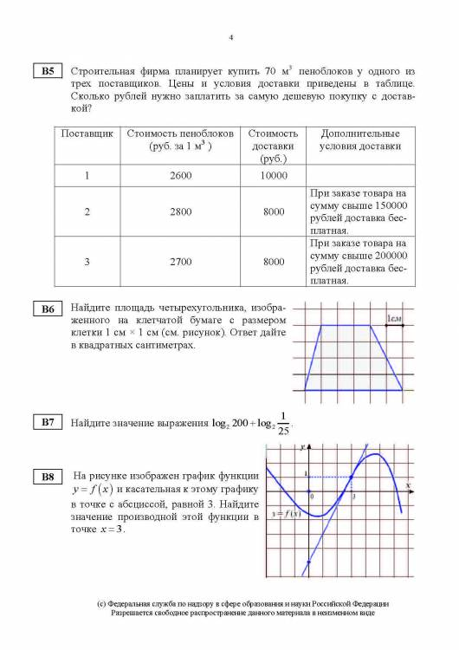
РАСПРОСТРАНЕНИЕ ПРЕСС-РЕЛИЗА. Включите воображение.
Используйте
обратную сторону
бланка с
заданием

Slide 23
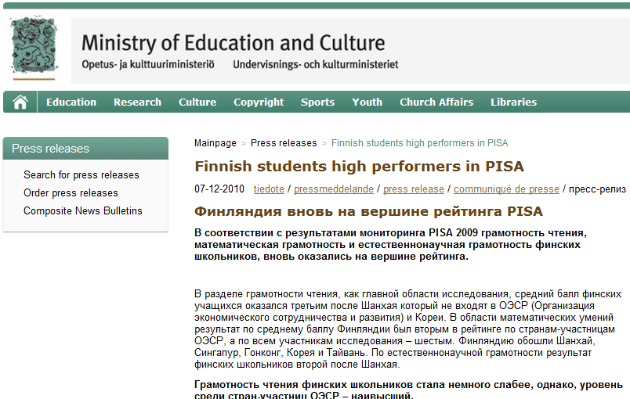
ПРИМЕР из-за границы.
http://www.minedu.fi/OPM/Tiedotteet/2010/12/pisa2009.html?lang=en&extra_locale=ru

Slide 24
ПРИМЕРЫ из России.
Итоги ЕГЭ-2011 в Республике Татарстан
http://prav.tatarstan.ru/rus/pressa/photo.htm/press-release/364184.htm
Информация для пресс-конференции руководителя Поволжского управления министерства образования и науки Самарской области по вопросам государственной (итоговой) аттестации обучающихся XI (XII) классов в 2012/2013 учебном году
educat-povol.ru/doc/13_Press_EGE_GIA.doc

Slide 25
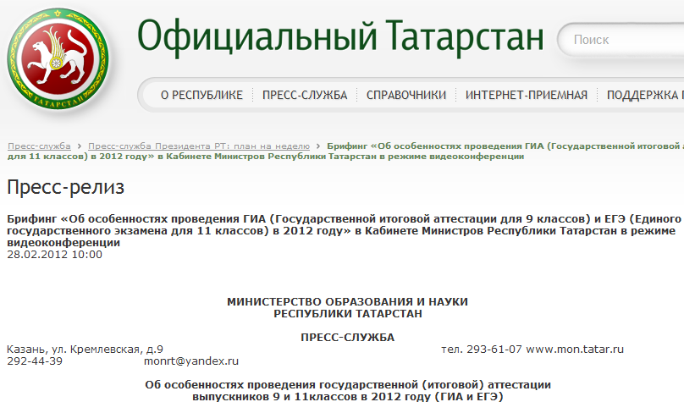
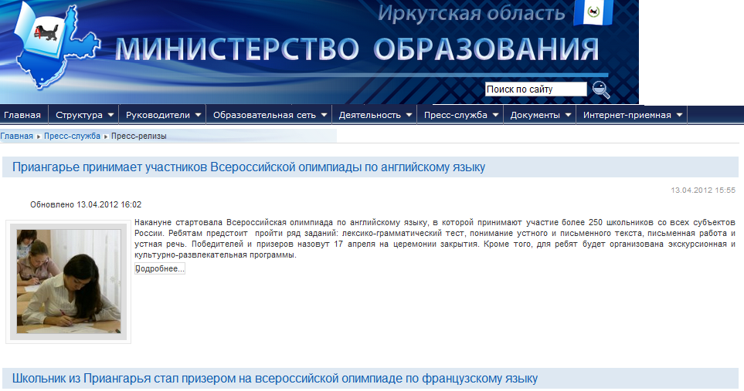
КТО «КРАЙНИЙ»?
Пресс-служба органа управления образованием
Специалист по связям с общественностью ОУО (пресс-секретарь)
Сотрудник Центра оценки качества образования (?)

Slide 26
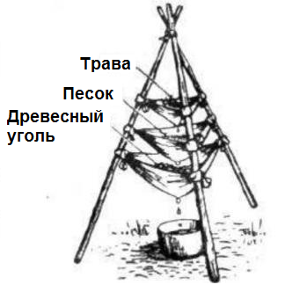
От «голых» цифр к Пресс-релизу
Центр оценки качества образования (информационная справка)
Комитет по оценке - ЦОКО + ОУО+ИПК+Вуз
(записка с ключевыми выводами и фактами – основа для пресс-релиза)
Пресс-служба или специалист по связям с общественностью
Пресс-релиз

Slide 27
Что полезно почитать
Горкина М.Б., Мамонтов А.А., Манн. И.Б.
PR на 100%: Как стать хорошим менеджеров по PR. – М.: Альпина Паблишер, 2003.
Как правильно написать пресс-релиз? Примеры и образцы пресс-релизов
http://www.brave-agency.ru/articles/86/
Составление пресс-релизов: правила и практические рекомендации
http://www.dv-reclama.ru/others/articles/detail.php?ELEMENT_ID=23267

Slide 28
ПРАКТИЧЕСКОЕ ЗАДАНИЕ
Анализ пресс-релиза
Прочитать текст пресс-релиза.
Проанализировать текст в соответствии с правилами подготовки пресс-релиза.
Сформулировать и представить на слайде «недостатки» пресс-релиза, его сильные стороны.
WWW.RTC-EDU.RU

Slide 29
СПАСИБО ЗА ВНИМАНИЕ!
iavaldman@gmail.com
rtc.imerae@gmail.com
WWW.RTC-EDU.RU

